Slide 1
Matematická sazba a její pravidla
Mgr. Kamila Cmolová

Slide 2
Matematické a fyzikální výrazy
V matematických a fyzikálních výrazech se nejčastěji vyskytují tyto hlavní skupiny symbolů a značek:
  Číslice
  Matematické symboly a značky
  Značky jednotek
  Symboly veličin
Zápis matematických výrazů by měl být jednotný a přehledný a působit dobrým grafickým dojmem.

Slide 3
Číslice: základní pravidla zápisu
V české typografii se tisíce a miliony oddělují mezerou (výjimka peněžní částky), v anglické čárkou.
V české typografii máme desetinnou čárku, v anglické desetinnou tečku.
Nemícháme desetinné čárky a tečky v jednom dokumentu.
  41 568,323 (Čj) x 41,568.323 (Aj)
Věta nikdy nezačíná číslem.
Číslo nerozdělujeme na dva řádky (použití pevné mezery).

Slide 4
Číslice: základní pravidla zápisu
Jednoduché číslovky se píší slovy.
  Na pískovišti si hrály tři děti. x Na pískovišti si hrály 3 děti.
K číslovkám se nepřipojují pádové koncovky (např. 10ti, 100tý, 5ty)
Pozor na rozdíl mezi miliardou a bilionem v české a anglické typografii.
 | Evropa | Velká Británie, USA
1 000 000 000 | miliarda | bilion
1 000 000 000 000 | bilion | trilion

Slide 5
Číslice: základní pravidla zápisu
Vedle sebe mohou být maximálně 4 číslice, 5 a více se člení do skupin po 3 číslicích (před i za desetinnou čárkou).
  1 020 Kč (ale i 1020 Kč)
  123 456 Kč
  12 827,214 584
  Rok 2024
  Pokud se čtyřciferná čísla objevují v tabulce spolu s čísly vyšších řádů, je potřeba je kvůli přehlednosti dělit.
Mezi jednotlivé řády vkládáme vždy pevnou mezeru.
Před ani za desetinnou čárkou nevkládáme mezeru.

Slide 6
Matematické symboly a značky
Symbol | Značka symbolu | Kód | Další varianty
matematické plus | + | Alt + 43 | Lze vložit z numerické klávesnice
matematické minus | - | Alt + 45 / Alt + 8722 | Nikdy nepoužíváme pomlčku nebo spojovník
Znak násobení | × | Alt + 158 | (·) Alt+0183
znak dělení | ÷ | Alt + 0247 | Lze použít i lomítko / nebo dvojtečku :
znak plusminus | ± | Alt + 0177
Znak je rovno | = | Alt + 61
znak je přibližně rovno | ≅ | Alt + 8773
Znak je úměrné | ~ | Alt + 126

Slide 7
Matematické symboly a značky
Všechny značky a symboly nalezneme také v katalogu symbolů v sekci matematické operátory.
Každý matematický symbol musí být při matematických operacích oddělen mezerami z obou stran.
  4 - 2 = 2 10a + 7b = c 45 · 3,25 ≠ V
Pokud však použijeme symbol minus, nebo plus k vyjádření hodnoty, mezeru nepoužíváme.
  Venku je -10 °C. Bylo tam ±10 lidí. -10 + 3 = -7

Slide 8
Matematické funkce
Symboly matematických operací (závorky, +, −, :, × ) i symboly matematických funkcí (log, sin, cos) se píší zásadně a vždy stojatým písmem, ale f jako symbol obecné funkce je kurzívní.
Před symbolem funkce se vždy dělá mezera, za symbolem následuje argument opět s mezerou, pokud není umístěn v závorce, a za ním je opět mezera.
  Příklady: log▫2a▫, cos▫α▫, sin²▫α▫, 2▫f(x)▫

Slide 9
Exponenciální zápis
Exponent je vždy celé číslo, přičemž nula to bývá jen výjimečně.
Mantisa bývá desetinné číslo (ale nemusí). Mantisa nikdy nezačíná nulou a před desetinnou čárkou má právě jednu číslici.
  −2,1·10⁻¹² exponent
  −2,1×10⁻¹² mantisa

Slide 10
Značky jednotek
Zkratky jednotek jsou pevně určené, nelze je tedy libovolně zkracovat.
  Jednotka času je sekunda ‚s‘ nikoli ‚sec‘ nebo ‚sek‘
Názvy obecných jednotek se píší s malým písmenem (m, kg), nebo s velkým počátečním písmenem, jsou-li odvozeny od vlastního jména (K, A).
Zkratky jednotek se píší zásadně stojatě, nehledě na to, jakým písmem je právě sázen ostatní text.

Slide 11
Značky jednotek
Mezi číslem a symbolem jednotky je vždy mezera.
Pozor na stupně Celsia °C
  správně je 25▫°C, ne 25°C nebo 25°▫C (značka pro Celsiův stupeň je °C, bez mezery mezi kroužkem a písmenem C).
Výjimkou je jednotka úhlu ° která se píše těsně, např. 20°

Slide 12
Symboly veličin
Veličiny se označují jedním písmenem latinské nebo řecké abecedy.
Symboly fyzikálních veličin se píší kurzívou.
Jakmile pro určitou veličinu potřebujeme uvádět matematický vztah, zavádíme pro ni symbol.
Značky jednotek u veličin píšeme antikvou p = 25 kPa

Slide 13
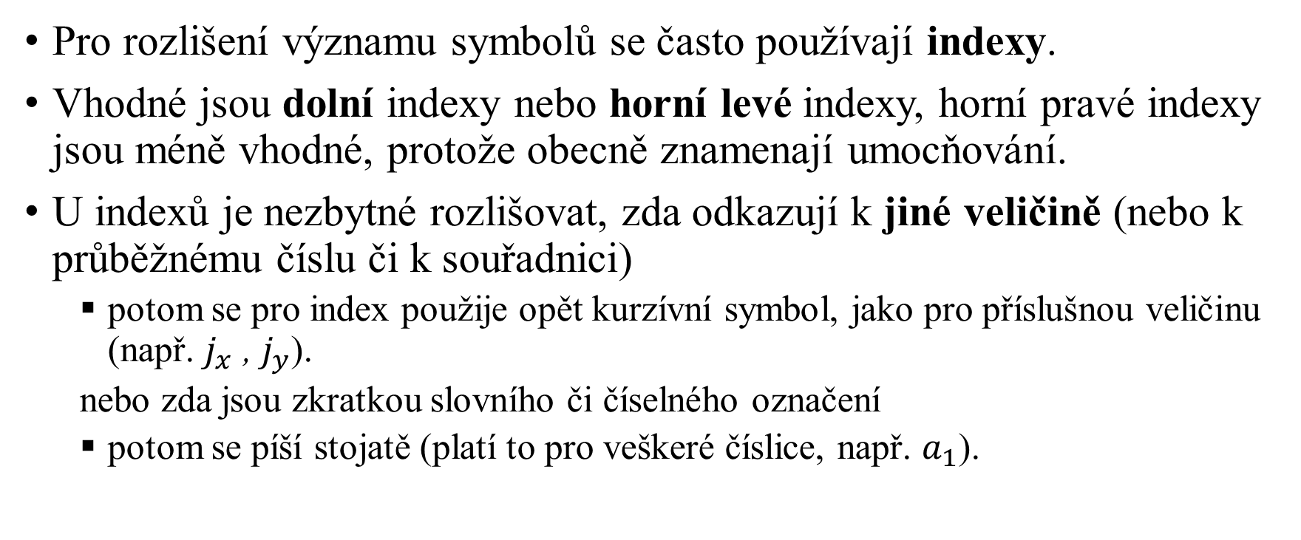
Zápis indexů
Pro rozlišení významu symbolů se často používají indexy.
Vhodné jsou dolní indexy nebo horní levé indexy, horní pravé indexy jsou méně vhodné, protože obecně znamenají umocňování.
U indexů je nezbytné rozlišovat, zda odkazují k jiné veličině (nebo k průběžnému číslu či k souřadnici)
  potom se pro index použije opět kurzívní symbol, jako pro příslušnou veličinu (např. $j_{x}$ , $j_{y}$).
  nebo zda jsou zkratkou slovního či číselného označení
  potom se píší stojatě (platí to pro veškeré číslice, např. $a_{1}$).

Slide 14
Psaní procent
Procenta v základním tvaru stejně jako jednotku, oddělujeme od čísla mezerou
    12 %
    0,001 %
Znak stupeň či procento sázený těsně za číslo se užívá jen, jde-li o přídavné jméno.
    60% slivovice
    12° pivo.

Slide 15
Psaní poměrů a intervalů
Dvojtečka se na obou stranách odděluje mezerou.
  1 : 100
  3 : 4
Výraz bez mezer se užívá pouze pro sportovní výsledky, nebo čas.
  Zápas skončil 3:1.
  Přijdu v 15:30.
Pomlčka u intervalů se neodděluje mezerami.
  Ideální teplota je 20–25 °C.

Slide 16
Řezy písem a jejich použití
Kurzívou se sázejí názvy konstant (a), proměnných (x), funkcí (f) a fyzikálních veličin (m, v).
Normální řezem se sázejí číslice, matematické operátory, elementární funkce (sin, cos, log) a fyzikální jednotky (km, s).
  Toto pravidlo umožňuje dobře odlišit veličiny od jednotek, např. W je watt, zatímco W práce.
Tučně se označují množiny, číselné obory, matice, vektory.
Pořadí závorek je odlišné od běžného textu {[( )]}

Slide 17
Matematická sazba a její pravidla
Při zalomení řádku (nejlépe v místě rovnítka) se znak opakuje na novém řádku.
Mezera se sází:
  kolem znaků operátorů
  kolem funkcí, zlomků, diferenciálů
  za sumou a faktoriálem
  před odmocnítkem
Mezera se nesází:
  Mezi číslicí a písmenným symbolem, tj. 19x
  U koeficientů, symbolů, základu logaritmů
  V exponentech a indexech

Slide 18
Zápis chemických rovnic a vzorců

Slide 19
Chemické názvy
Většinou psány dohromady
  kyselina trihydrogenfosforečná – H₃PO₄
Podvojné a potrojné soli se spojovníkem
  chlorid-fluorid-bis(síran) hexasodný – Na₆ClF(SO₄)₂
Předpony vždy se spojovníkem
  3-butadien
Písmenné předpony píšeme kurzívou:
  o-dichlorbenzen, a-glycerofosfát
  Výjimka např. D-glukóza

Slide 20
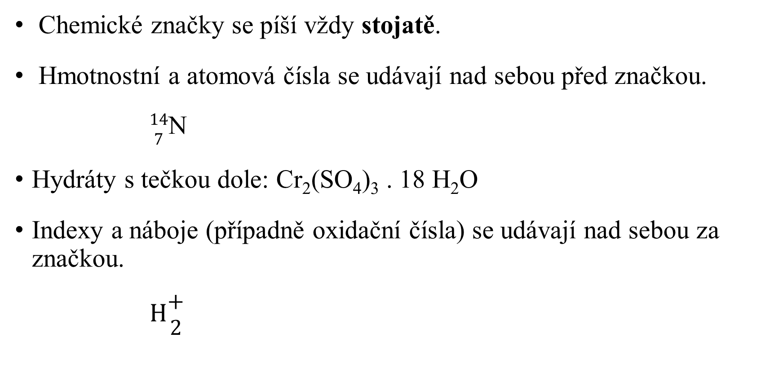
Chemické značky
Chemické značky se píší vždy stojatě.
Hmotnostní a atomová čísla se udávají nad sebou před značkou.
  $\begin{matrix}14 \\ 7\end{matrix}$N
Hydráty s tečkou dole: Cr₂(SO₄)₃ . 18 H₂O
Indexy a náboje (případně oxidační čísla) se udávají nad sebou za značkou.
  H$\begin{matrix}+ \\ 2\end{matrix}$

Slide 21
Chemické vzorce
V sloučeninách neděláme mezi značkami mezery.
Koeficienty píšeme s mezerou.
  2 H₂SO₄
Číselné indexy arabské i římské píšeme antikvou.
Index zastupující proměnnou píšeme kurzívou.

Slide 22
Chemické rovnice
Matematické vztahy či chemické rovnice se umísťují na zvláštní řádek.
Matematické výrazy a chemické vzorce se umisťují do řádků textu.
Rovnice na zvláštním řádku pak mohou být orientovány buď na střed, nebo zleva.
Pokud je rovnice dlouhá a je třeba ji rozdělit na dva řádky, lze tak učinit u znamének plus či mínus. Příslušné znaménko, kterým první řádek končí, se vždy musí opakovat na začátku řádku následujícího.

Slide 23
Chemické vzorce
Program Chemsketch, ke stažení: https://www.acdlabs.com/resources/free-chemistry-software-apps/chemsketch-freeware/
Obsahuje databázi sloučenin, možnosti kreslení atd.

Slide 24
Děkuji za pozornost ☺

